Slide 1

Tiburones, Probabilidad y tipos de lesiones
Antonio López-Alanís Fernández

Slide 2
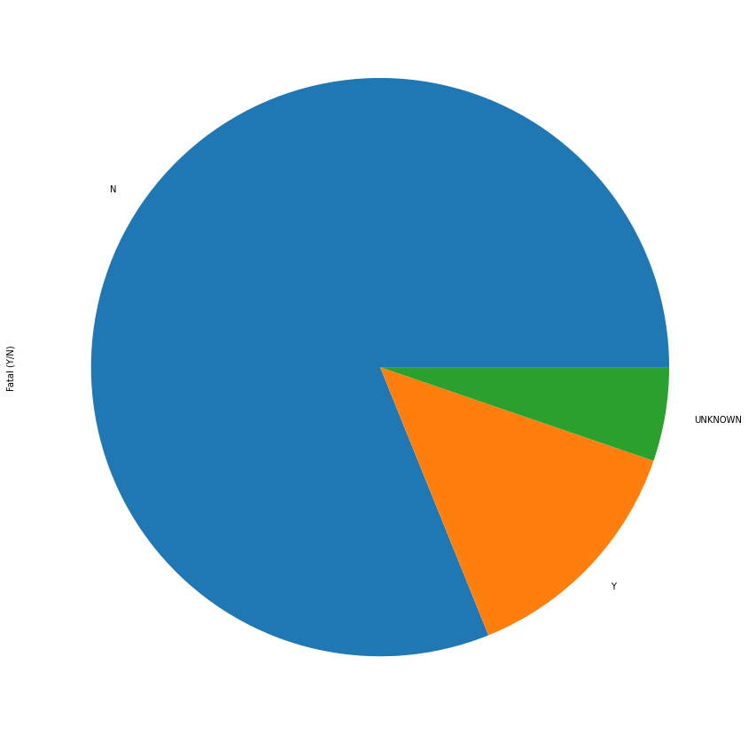
¿Sobreviviré si me ataca un tiburón?
81,1% lesiones no fatales
13,64% muerte
5,26% no tenenos información

Slide 3
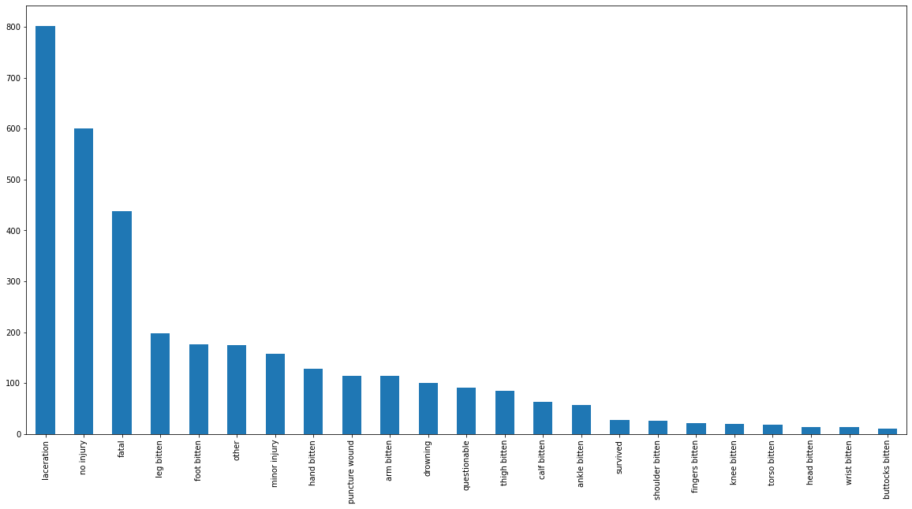
¿Qué lesión voy tener si me ataca un tiburón?
23,27% laceración
17,41% ninguna lesión
5,74% pierna mordida
5,11% pie mordido
5,08% otro tipo de lesión
4,54% lesión menor
3,71% mano mordida
….
0,32% culo mordido

Slide 4
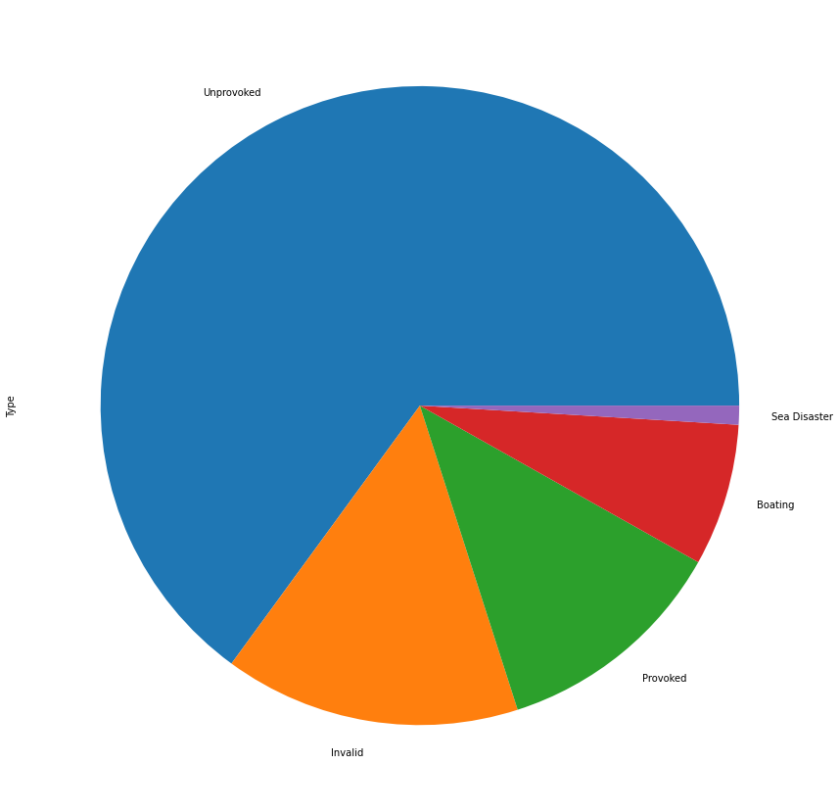
¿Si me ataca un tiburón de qué manera será?
64,96% ataque no provocado
14,53% datos no válidos
11,89 ataque provocado
7,19% ataque en un barco
0,96% ataque durante un naufragio

Slide 5
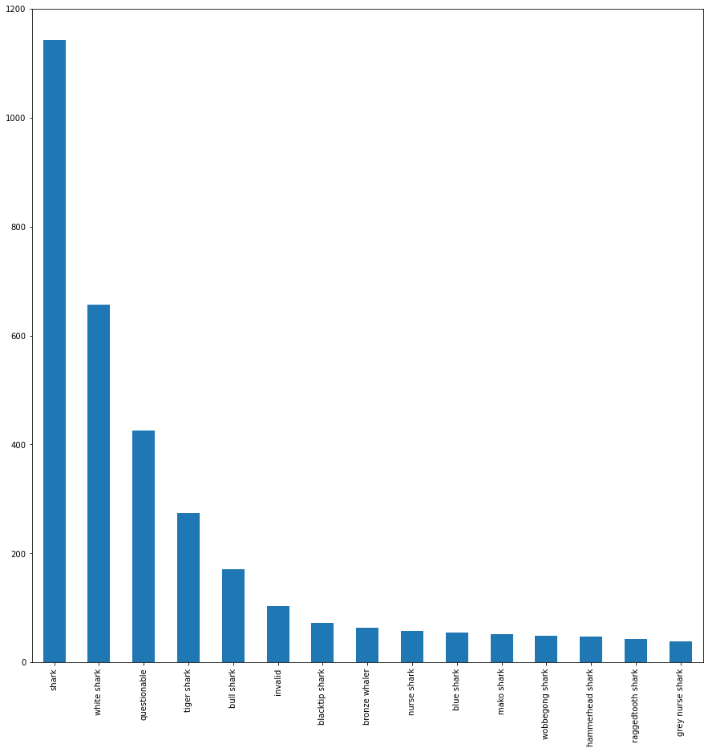
¿Qué tipo tiburón es más probable que me ataque?
33,16% no se identificó
19,1% tiburón blanco
7,95% tiburón tigre
4,96% tiburón toro
2,09% tiburón puntas negras
…
0,058% tiburones trasgo, salmon, leopard, puntas plateadas y ballena.

Slide 6
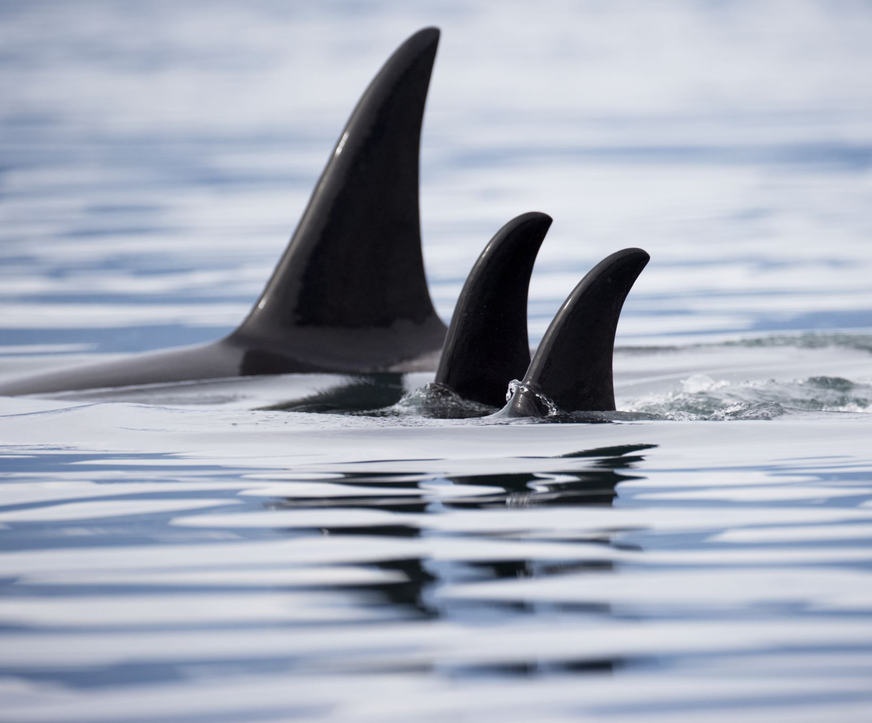
FiN
Suerte en el mar

